Slide 1
Módulo 11: Diseño de redes
Redes empresariales, seguridad y automatización v7.0 (ENSA)
Notes:
Programa de Cisco Networking Academy
Redes empresariales, seguridad y automatización v7.0 (ENSA)
Módulo 11: Diseño de redes

Slide 2
Objetivos del módulo
Título del Módulo: Diseño de redes
Objetivo del Módulo: Explicar las características de las arquitecturas de red escalables.
Título del tema | Objetivo del tema
Redes jerárquicas | Explicar de qué manera los datos, la voz y el video convergen en una red conmutada.
Redes escalables | Explicar las consideraciones de diseño de una red escalable.
Hardware del switch | Explicar cómo las características de hardware del switch admiten los requisitos de red.
Hardware de routers | Describir los tipos de routers disponibles para las redes de pequeñas a medianas empresas.
Notes:
2
11 – Diseño de redes
11.0 – Introducción
11.0.2 – ¿Qué aprenderé a hacer en este módulo?

Slide 3
11.1 – Redes jerárquicas
Notes:
11 – Diseño de redes
11.1 – Redes jerárquicas

Slide 4
Redes Jerárquicas La necesidad de escalar la red
Las empresas recurren cada vez más a su infraestructura de red para proporcionar servicios esenciales.
Las organizaciones en evolución requieren redes que puedan escalar y soportar:
Tráfico de redes convergentes.
Critical applications
Diverse business needs
Centralized administrative control
Los diseños de red en campus incluyen desde redes de tamaño pequeño que emplean un único switch de LAN hasta redes de gran tamaño que comprenden muchísimas conexiones.
Notes:
11 – Diseño de redes
11.1 – Redes jerárquicas
11.1.2 — La necesidad de escalar la red

Slide 5
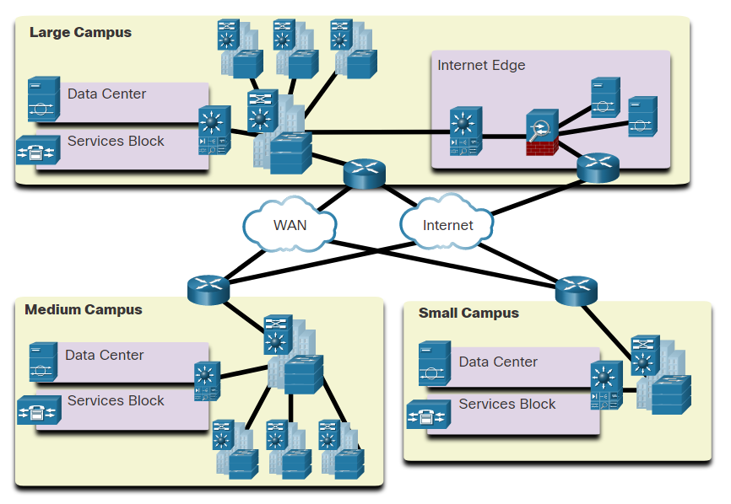
Redes jerárquicas Redes conmutadas sin bordes
Cisco Borderless Network es una arquitectura de red que permite que las organizaciones se conecten con cualquier persona, en cualquier lugar, en cualquier momento y en cualquier dispositivo de forma segura, confiable y sin inconvenientes.
Proporciona el marco para unificar el acceso por cable e inalámbrico, basado en una infraestructura jerárquica de hardware que es escalable y resistente.
Las redes conmutadas sin bordes son jerárquicas, modulares, resistentes y flexibles.
Notes:
11 – Diseño de redes
11.1 – Redes jerárquicas
11.1.3 – Borderless Switched Networks

Slide 6
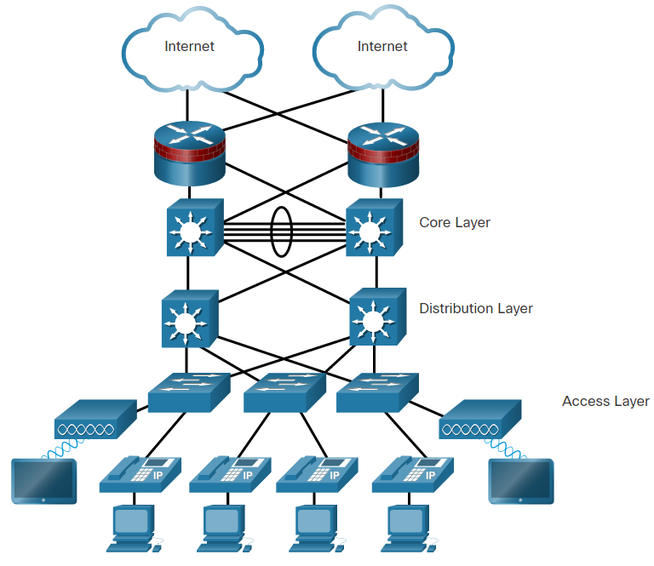
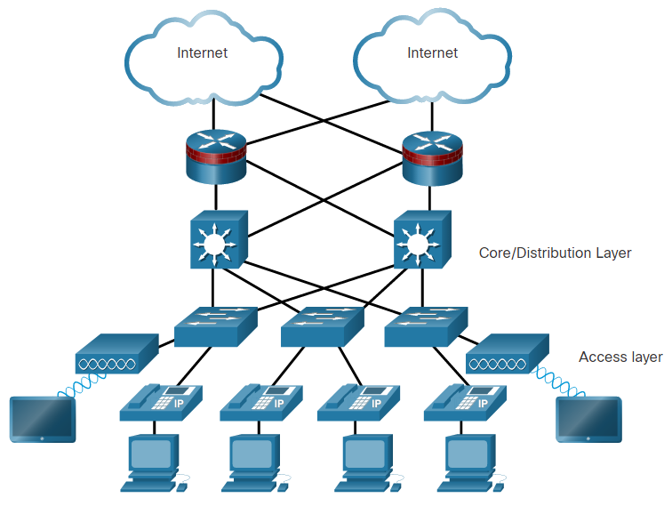
Redes jerárquicas Redes conmutadas sin bordes
Las redes jerárquicas utilizan un diseño por niveles de acceso, distribución y capas principales, con cada capa que desempeña un rol bien definido en la red del campus.
Existen dos marcos de diseño jerárquico probados y probados para redes de campus.
Capa de tres niveles
Capa de dos niveles
Notes:
11 – Diseño de redes
11.1 – Redes jerárquicas
11.1.4 – Hierarchy in the Borderless Switched Network

Slide 7
Redes Jerárquicas Funciones de acceso, distribución y capa principal
Capa de acceso
La capa de acceso otorga a los puntos de acceso y a los usuarios acceso directo a la red.
Los switches de capa de distribución se conectan a los switches de capa de acceso y capa central.
Capa de distribución
La capa de distribución implementa el enrutamiento, la calidad del servicio y la seguridad.
Agrega redes de armarios de cableado a gran escala y limita los dominios de difusión de Capa 2.
Los switches de capa de distribución se conectan a los conmutadores de capa de acceso y capa central.
Capa de núcleo central
La capa principal es la red troncal y conecta varias capas de la red.
La capa de núcleo brinda aislamiento de fallas y conectividad de la red troncal de alta velocidad.
Notes:
11 – Diseño de redes
11.1 – Redes jerárquicas
11.1.5 – Access, Distribution, and Core Layer Functions

Slide 8
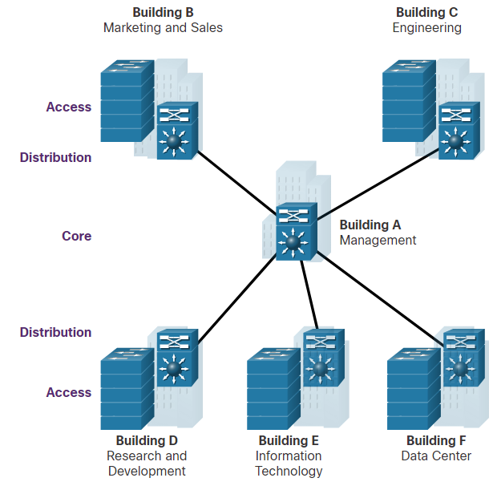
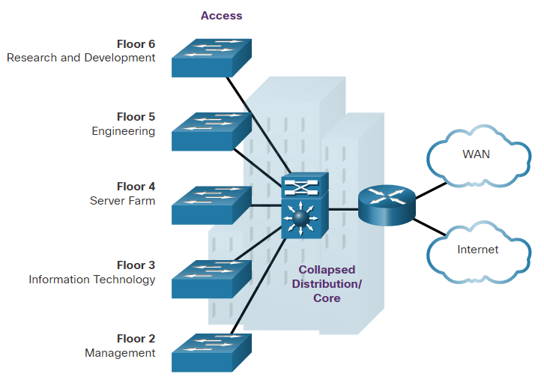
Ejemplos de redes jerárquicasde tres niveles y dos niveles
Red de campus de tres niveles
Utilizado por organizaciones que requieren acceso, distribución y capas principales.
La recomendación es construir una topología de red física de estrella extendida desde una ubicación centralizada del edificio a todos los demás edificios en el mismo campus.
Red de campus de dos niveles
Se utiliza cuando no se requiere una distribución separada y capas de núcleo.
Útil para ubicaciones de campus más pequeñas, o en sitios de campus que consistan en un solo edificio.
También conocido como el diseño de red central colapsado .
Notes:
11 – Diseño de redes
11.1 – Redes jerárquicas
11.1.6 — Ejemplos de tres niveles y dos niveles

Slide 9
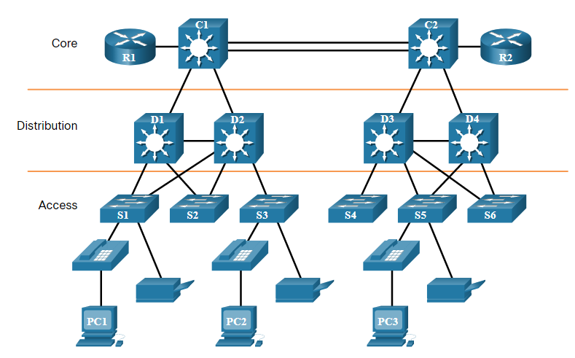
Redes jerárquicas Redes conmutadas sin bordes
Las redes han cambiado fundamentalmente de una red plana de concentradores a LAN conmutadas en una red jerárquica.
Una LAN conmutada permite flexibilidad adicional, gestión del tráfico, calidad de servicio, seguridad.
Una LAN conmutada también puede admitir redes inalámbricas y otras tecnologías, como los servicios de telefonía IP y movilidad.
Notes:
11 – Diseño de redes
11.1 – Redes jerárquicas
11.1.7 – Role of Switched Networks
11.1.8 — Compruebe su comprensión - Redes jerárquicas

Slide 10
11.2 Redes escalables
Notes:
11 – Diseño de redes
11.2 — Redes escalables

Slide 11
Diseño de redes escalables para escalabilidad
La escalabilidad es el término para una red que puede crecer sin perder disponibilidad y confiabilidad.
Los diseñadores de redes deben desarrollar estrategias para permitir que la red esté disponible y escalar de manera efectiva y fácil.
Esto se logra usando:
Redundancia
Múltiples Vínculos
Protocolo de Enrutamiento Escalable
Conectividad inalámbrica
Notes:
11 – Diseño de redes
11.2 — Redes escalables
11.2.1 – Design for Scalability

Slide 12
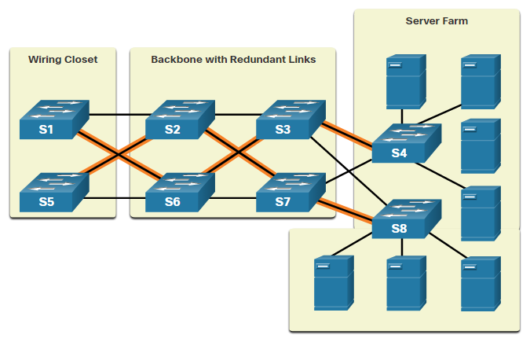
Plan de redes escalables para redundancia
La redundancia es una parte importante del diseño de la red para prevenir interrupciones de los servicios de la red al minimizar la posibilidad de un punto único de falla:
Instalación de equipos duplicados
Proporcionar servicios de conmutación por error para dispositivos críticos
Las rutas redundantes ofrecen rutas físicas alternativas para que los datos atraviesen la red y admitan alta disponibilidad.
Sin embargo, las rutas redundantes en una red Ethernet conmutada pueden causar bucles físicos y lógicos en la capa 2.
Por esta razón, se necesita el protocolo de árbol de expansión (STP).
Notes:
11 – Diseño de redes
11.2 — Redes escalables
11.2.2 – Plan for Redundancy

Slide 13
Redes escalables Reducen el tamaño del dominio de errores
Una red bien diseñada controla el tráfico y limita el tamaño de los dominios de error (es decir, el área de una red que se ve afectada cuando la red experimenta problemas).
En el modelo de diseño jerárquico, los dominios de error se terminan en la capa de distribución.
Cada router funciona como una puerta de enlace para un número limitado de usuarios de la capa de acceso.
Los routers, o switches multicapa, generalmente se implementan en pares en una configuración denominada bloque de switch de edificio o departamento.
Cada bloque de switches funciona de manera independiente.
Como resultado, la falla de un único dispositivo no desactiva la red.
Notes:
11 – Diseño de redes
11.2 — Redes escalables
11.2.3 — Reducir el tamaño del dominio de error

Slide 14
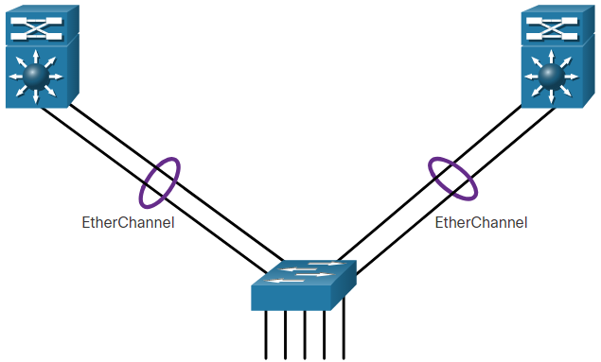
Las redes escalables aumentan el ancho de banda
EtherChannel es una forma de agregación de enlaces que permite que el administrador de redes aumente la cantidad de ancho de banda entre los dispositivos mediante la creación de un enlace lógico fuera de varios enlaces físicos..
EtherChannel combina los puertos de switch existentes en un enlace lógico mediante una interfaz de canal de puerto.
La mayoría de las tareas de configuración se realizan en la interfaz EtherChannel en lugar de en cada puerto individual, lo que asegura la coherencia de configuración en todos los enlaces.
EtherChannel puede equilibrar la carga entre enlaces.
Notes:
11 – Diseño de redes
11.2 — Redes escalables
11.2.4 – Increase Bandwidth

Slide 15
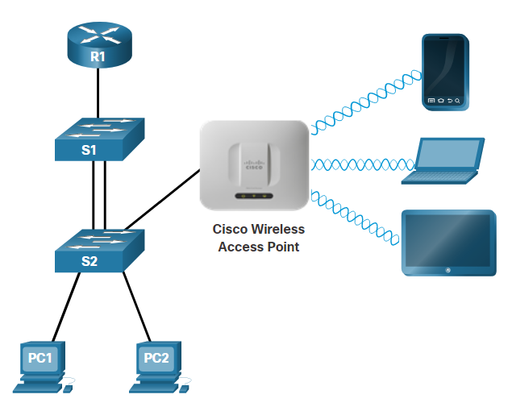
Redes escalables Expandir la capa de acceso
Una opción cada vez más popular para extender la conectividad de la capa de acceso es a través de la conexión inalámbrica.
Las LAN inalámbricas (WLAN) brindan una mayor flexibilidad, costos reducidos y la capacidad de crecer y adaptarse a los cambiantes requisitos comerciales y de red.
Para comunicarse de forma inalámbrica, los dispositivos finales requieren una NIC inalámbrica para conectarse a un enrutador inalámbrico o a un punto de acceso inalámbrico (AP).
A la hora de implementar una red inalámbrica se incluyen las siguientes consideraciones:
Tipos de dispositivos inalámbricos que se conectan a la WLAN
Requisitos de cobertura inalámbrica
Consideraciones de interferencia
Consideraciones sobre seguridad
Notes:
11 – Diseño de redes
11.2 — Redes escalables
11.2.5 – Expand the Access Layer

Slide 16
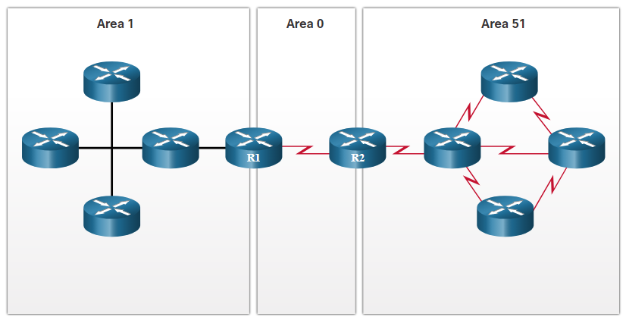
Redes escalables sintonizan protocolos de enrutamiento
Los protocolos de enrutamiento avanzados, como Open Shortest Path First (OSPF) se utilizan en redes grandes.
OSPF es un protocolo de enrutamiento de estado de vínculo que utiliza áreas para admitir redes jerárquicas.
OSPF routers establecen y mantienen adyacencias con OSPF routers vecinos conectados.
Los routers OSPF sincronizan su base de datos de estado de vínculo.
Cuando se produce un cambio de red, se envían actualizaciones de estado de vínculo, informando a otros enrutadores OSPF del cambio y estableciendo una nueva mejor ruta, si hay una disponible.
Notes:
11 – Diseño de redes
11.2 — Redes escalables
11.2.6 – Tune Routing Protocols
11.2.7 — Compruebe su comprensión - Redes escalables

Slide 17
11.3 Hardware del conmutador
Notes:
11 – Diseño de redes
11.3 – Hardware del Switch

Slide 18
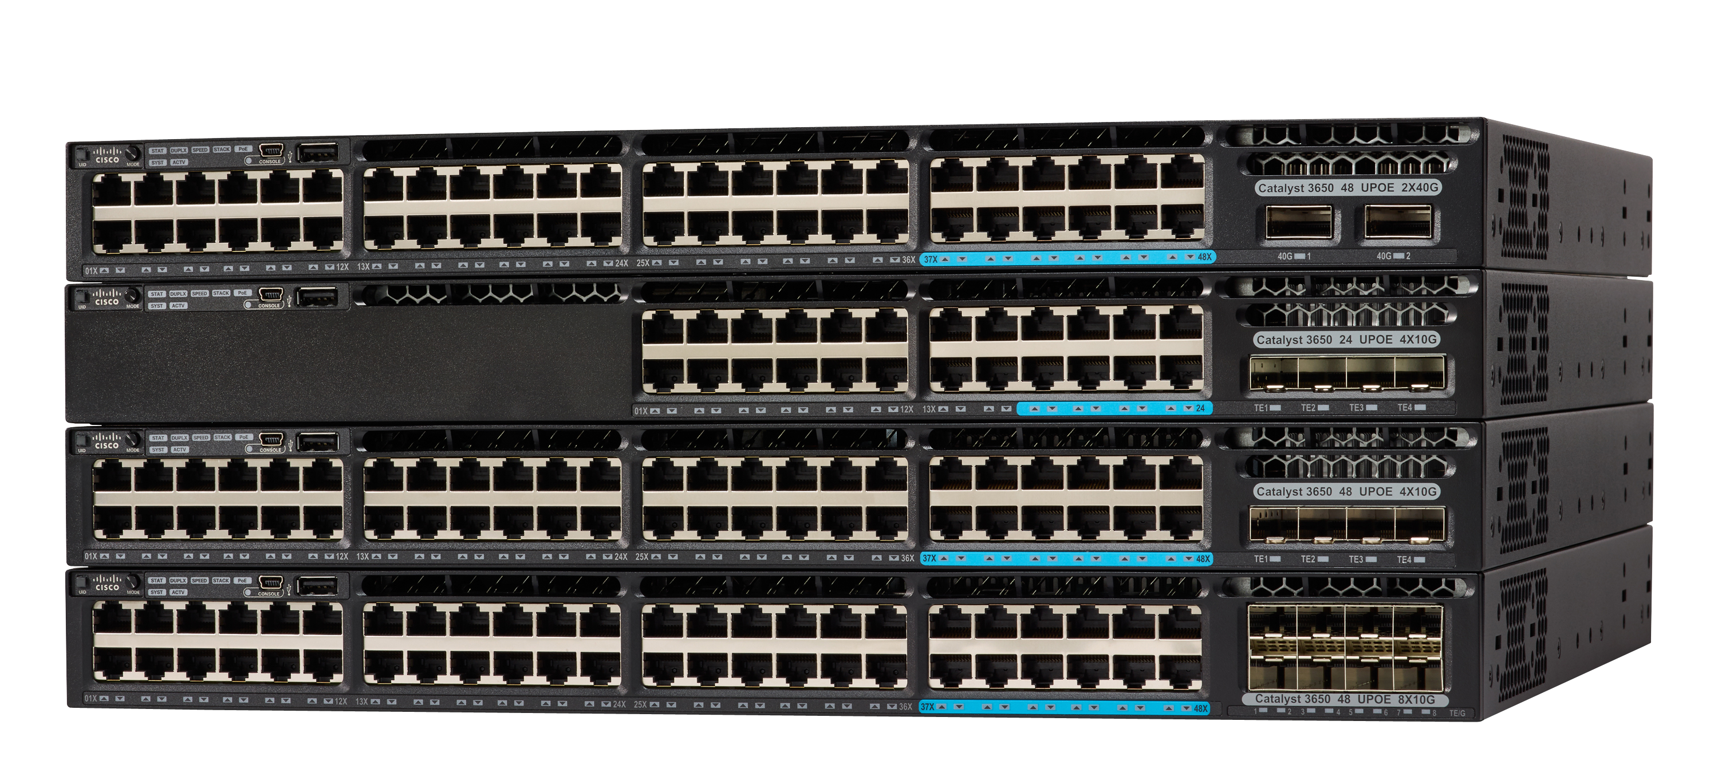
Hardware del Switch Plataformas de switches
Hay una variedad de plataformas de conmutación, factores de forma y otras características que deben tenerse en cuenta antes de elegir un switch. Al diseñar una red, es importante seleccionar el hardware adecuado para cumplir con los requisitos actuales de la red, así como para permitir el crecimiento de la red. Dentro de una red empresarial, tanto los switches como los routers desempeñan un papel muy importante en la comunicación de red.
Los Swtiches LAN de campus, como la serie 3850 de Cisco que se muestra aquí, admiten altas concentraciones de conexiones de usuario con velocidad y seguridad adecuadas para la red empresarial.
Notes:
11 – Diseño de redes
11.3 – Hardware del switch
11.3.1 – Platformas de switch

Slide 19
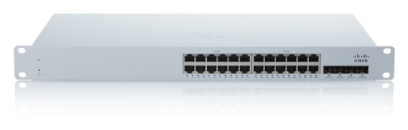
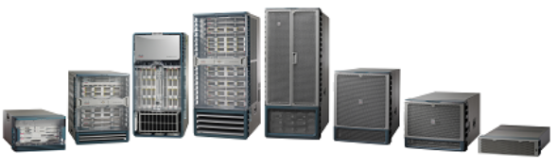
Hardware del switch Plataformas de switches (Cont.)
Los switches de acceso administrados en la nube de Cisco Meraki permiten el apilamiento virtual de switches. Supervisan y configuran miles de puertos de switch en la red, sin la intervención del personal de TI en el sitio.
La plataforma Cisco Nexus promueve la escalabilidad de la infraestructura, la continuidad operativa y la flexibilidad de transporte en el centro de datos.
Notes:
11 – Diseño de redes
11.3 — Hardware del switch (cont.)
11.3.1 – Platformas de switch

Slide 20
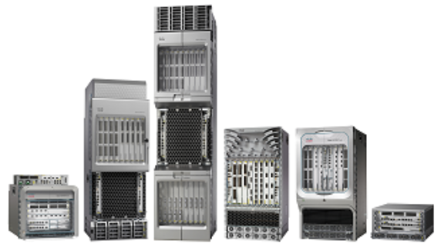
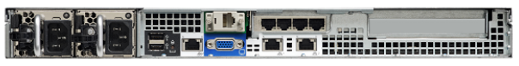
Hardware del switch Plataformas de switches (Cont.)
Los switches de acceso Ethernet de proveedores de servicios cuentan con inteligencia de aplicación, servicios unificados, virtualización, seguridad integrada y administración simplificada.
Las plataformas de switches de redes virtuales Cisco Nexus proporcionan servicios multiinquilino seguros al incorporar tecnología de inteligencia de virtualización a la red del centro de datos.
Notes:
11 – Diseño de redes
11.3 — Hardware del switch (cont.)
11.3.1 – Platformas de switch

Slide 21
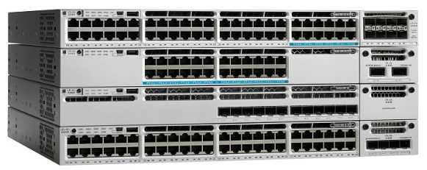
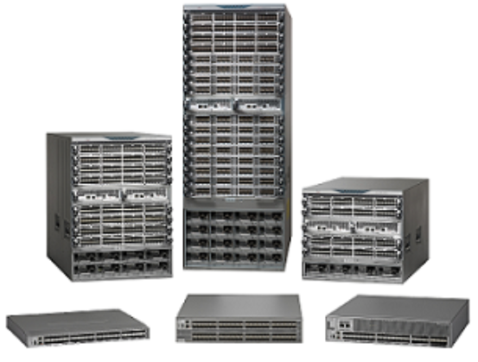
Factores de formadel conmutador de hardware del conmutador
Al seleccionar los switches, los administradores de red deben determinar los factores de forma de estos. Esto incluye las características de configuración fija, configuración modular, apilable y no apilable.
Las característica y opciones en este tipo de switch están limitadas a aquellas incluidas de fábrica.
El chasis de los switches modulares acepta tarjetas de línea reemplazables en campo.
Notes:
11 – Diseño de redes
11.3 – Hardware del switch
11.3.2 — Factores de forma de cambio

Slide 22
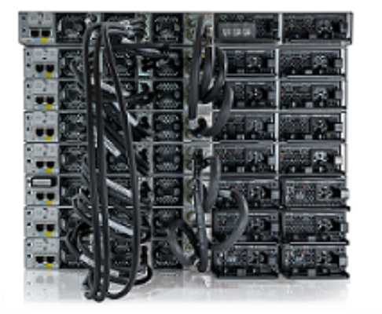
Hardware del Switch Factores de forma del Switch (cont.)
Se utilizan cables especiales para conectar interruptores apilables que les permiten operar efectivamente como un interruptor grande.
El grosor del switch, que se expresa en el número de unidades de rack, también es importante en el caso de los switches que se montan en un rack. Por ejemplo, los switches de configuración fija que se muestran en la figura son todas unidades de un rack (1U) o 1.75 pulgadas (44.45 mm) en altura.
Notes:
11 – Diseño de redes
11.3 – Hardware del switch
11.3.2 — Factores de forma de conmutación (cont.)

Slide 23
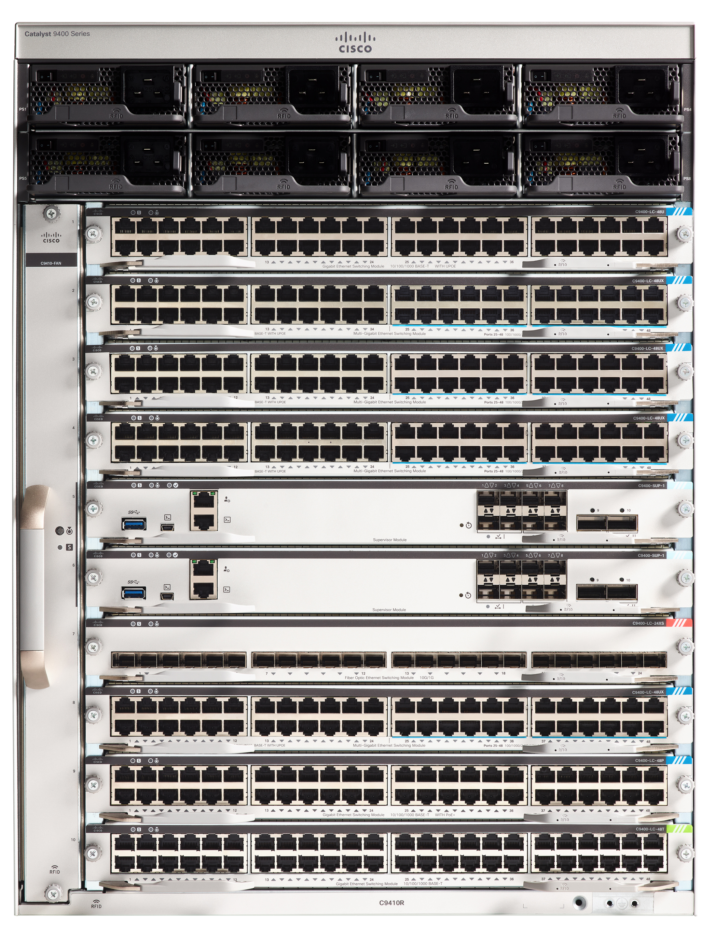
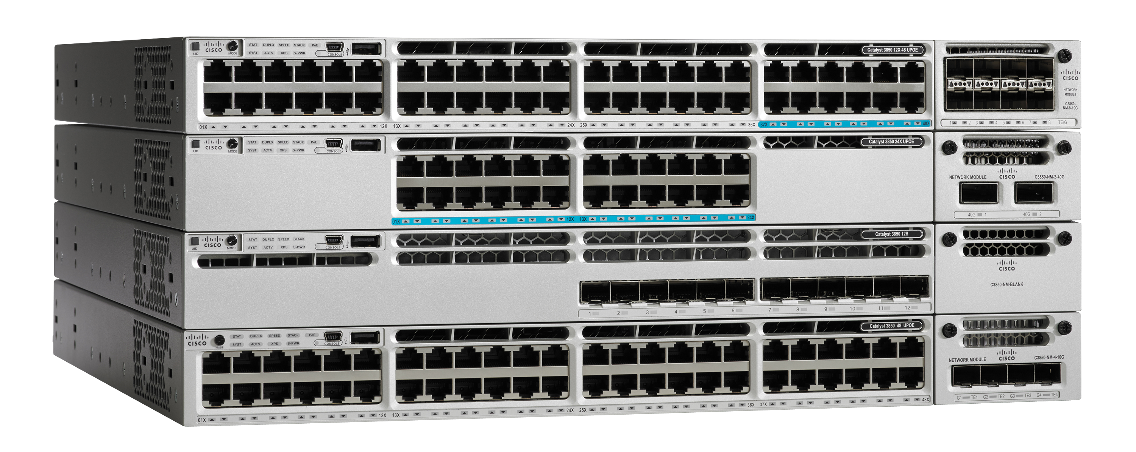
Hardware del switch Densidad de puertos
La densidad de puertos de un switch se refiere al número de puertos disponibles en un único switch.
Los switches de configuración fija admiten una variedad de configuraciones de densidad de puertos. Cisco Catalyst 3850 viene en configuraciones de 12, 24, 48 puertos.
Los switches de configuración modular pueden soportan una alta densidad de puertos mediante la instalación de múltiples líneas de puertos adicionales.
El switch modular Catalyst 9400 admite 384 interfaces de puerto de conmutación.
Notes:
11 – Diseño de redes
11.3 – Hardware del switch
11.3.3 – Port Density

Slide 24
Hardware del Switch Velocidades de reenvío
Las velocidades de reenvío definen las capacidades de procesamiento de un switch mediante la estimación de la cantidad de datos que puede procesar por segundo el switch.
Las líneas de productos de switching se clasifican según las velocidades de reenvío.
Los switches básicos presentan velocidades de reenvío inferiores que los switches de nivel empresarial.
Si la velocidad es demasiado baja, no puede brindar una comunicación a velocidad completa a través de todos sus puertos de switch.
La velocidad de cable es la velocidad de datos que puede obtener cada puerto Ethernet en el switch.
Las velocidades de datos pueden ser de 100 Mbps, 1 Gbps, 10 Gbps o 100 Gbps.
Los switches de capa de acceso por lo general no necesitan funcionar a la máxima velocidad del cable, debido a que están limitados físicamente por uplinks en la capa de distribución.
Notes:
11 – Diseño de redes
11.3 – Hardware del switch
11.3.4 – Forwarding Rates

Slide 25
Hardware del Switch Alimentación por Ethernet
Power over Ethernet (PoE) permite que el switch suministre energía a un dispositivo por el cableado de Ethernet existente.
El administrador de red debe asegurarse de que PoE sea realmente requerido, debido a que los switches que admiten PoE son costosos.
Notes:
11 – Diseño de redes
11.3 – Hardware del switch
11.3.5 – Power over Ethernet

Slide 26
Hardware del Switch Switching Multicapa
Generalmente, los switches multicapa se implementan en las capas principal y de distribución de la red conmutada de una organización.
Admiten algunos protocolos de enrutamiento y reenvían paquetes IP a una velocidad cercana a la del reenvío de capa 2.
Los switches multicapa suelen admitir hardware especializado, como los circuitos integrados de aplicación específica (ASIC).
Los ASIC, junto con estructuras de datos de software dedicadas, pueden simplificar el reenvío de paquetes IP en forma independiente de la CPU.
Notes:
11 – Diseño de redes
11.3 – Hardware del switch
11.3.6 – Multilayer Switching

Slide 27
Consideraciones empresariales de hardware de switch para la selección de switches
Consideración | Descripción
Costo | El costo de un switch dependerá del número y la velocidad de las interfaces, las funciones compatibles y la capacidad de expansión.
Densidad de puertos | Los switches de red deben admitir la cantidad adecuada de dispositivos en la red.
Alimentación | Ahora es común alimentar los puntos de acceso, los teléfonos IP y los conmutadores compactos Power over Ethernet (PoE) del usuario. Además de las consideraciones de alimentación por Ethernet, algunos switches basados en bastidor admiten fuentes de alimentación redundantes.
Confiabilidad | El switch debe proporcionar acceso continuo a la red.
Velocidad del puerto | La velocidad de la conexión de red es uno de los aspectos de preocupación principales para los usuarios finales.
Búfers para tramas | La capacidad del switch para almacenar tramas es importante en una red donde puede haber puertos congestionados a servidores u otras áreas de la red.
Escalabilidad | El número de usuarios en una red generalmente crece con el tiempo; por lo tanto, el cambio debería brindar la oportunidad de crecimiento.
Notes:
11 – Diseño de redes
11.3 – Hardware del switch
11.3.7 — Consideraciones empresariales para la selección de conmutadores
11.3.8 — Compruebe su comprensión - Switch Hardware

Slide 28
11.4 Router Hardware
Notes:
11 – Diseño de redes
11.4 – Hardware del router

Slide 29
Router Hardware Router Requirements
Los routers usan la parte de la red (prefijo) de la dirección IP de destino para enrutar paquetes hacia el destino correcto.
Ellos seleccionan ruta alternas si un enlace falla.
Todos los hosts en una red especifican la dirección IP de la interfaz del enrutador local como su puerta de enlace predeterminada.
Los routers también cumplen otras funciones beneficiosas de la siguiente manera:
Ofrecen contención de broadcast limitando estos a la red local.
Interconectan sitios separados geográficamente.
Puede agrupar usuarios de manera lógica, ya sea por aplicación o departamento, los cuales requieren acceso a los mismos recursos.
Ellos brindan seguridad mejorada, mediante el uso de ACL para filtrar el trafico no deseado.
Notes:
11 – Diseño de redes
11.4 – Hardware del router
11.4.1 – Router Requirements

Slide 30
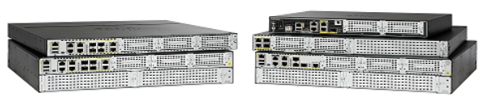
Hardware del Router Cisco Routers
Los routers de sucursal, mostrados en la figura, mejoran los servicios de la sucursal mediante el uso de una sola plataforma, mientras brinda una experiencia optima entre la sucursal y las infraestructuras WAN.
Notes:
11 – Diseño de redes
11.4 – Hardware del router
11.4.2 — Routers Cisco

Slide 31
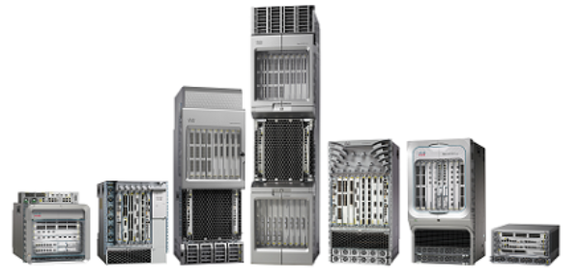
Hardware del router Routers Cisco (Cont.)
Los routers de borde de red, mostrados en la figura, permiten al borde de red brindar alto rendimiento, alta seguridad, y servicios confiables que unen el campus, el centros de datos y las sucursales.
Notes:
11 – Diseño de redes
11.4 – Hardware del router
11.4.2 — Routers Cisco

Slide 32
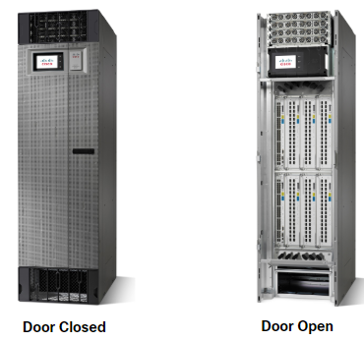
Hardware del router Routers Cisco (Cont.)
Los routers de proveedores de servicios, que se muestran en la figura, ofrecen soluciones escalables de extremo a extremo y servicios conscientes de los suscriptores. En el ejemplo, se muestran los Routers Cisco Network Convergence System (NCS) 6000 Series.
Notes:
11 – Diseño de redes
11.4 – Hardware del router
11.4.2 — Routers Cisco

Slide 33
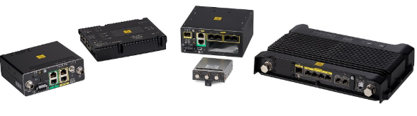
Hardware del router Routers Cisco (Cont.)
Los routers industriales, como los que se muestran en la figura, están diseñados para proporcionar características de clase empresarial en entornos duros y duros. Shown are the Cisco 1100 Series Industrial Integrated Services Routers.
Notes:
11 – Diseño de redes
11.4 – Hardware del router
11.4.2 — Routers Cisco

Slide 34
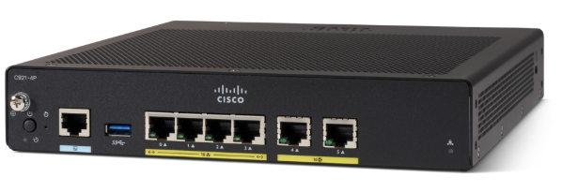
Hardware del router Factores de forma del router
Serie 900 de Cisco:Este es un router de sucursal pequeña. Combina opciones de conectividad avanzada, conmutación, seguridad y WAN en una plataforma compacta y sin ventilador para pequeñas y medianas empresas.
Notes:
11 – Diseño de redes
11.4 – Hardware del router
11.4.3 – Factores de forma del router
11.4.4 — Compruebe su comprensión - Hardware del router

Slide 35
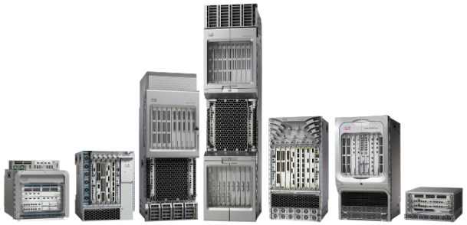
Hardware del router Factores de forma del router
Routers de servicios de agregación de las series ASR 9000 y 1000 de Cisco: Estos routers proporcionan densidad y resiliencia con capacidad de programación, para un borde de red escalable.
Notes:
11 – Diseño de redes
11.4 – Hardware del router
11.4.3 – Factores de forma del router
11.4.4 — Compruebe su comprensión - Hardware del router

Slide 36
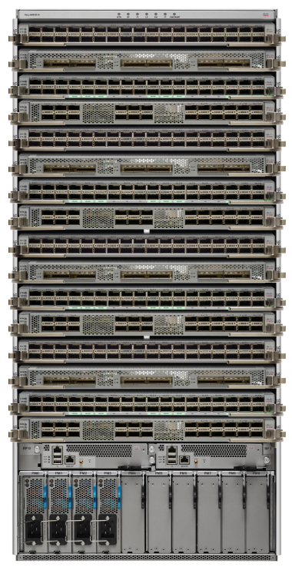
Hardware del routerfactores de forma del router
Routers Cisco Network Convergence System 5500 Series: Estos routers están diseñados para escalar eficientemente entre grandes centros de datos y redes empresariales grandes, web y redes WAN y agregación de proveedores de servicios.
Notes:
11 – Diseño de redes
11.4 – Hardware del router
11.4.3 – Factores de forma del router
11.4.4 — Compruebe su comprensión - Hardware del router

Slide 37
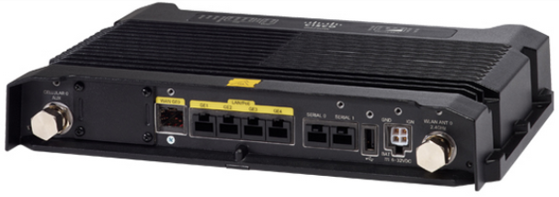
Hardware del router Factores de forma del router
Cisco 800 Industrial Integrated Services Router: Este router es compacto y está diseñado para entornos hostiles.
Notes:
11 – Diseño de redes
11.4 – Hardware del router
11.4.3 – Factores de forma del router
11.4.4 — Compruebe su comprensión - Hardware del router

Slide 38
11.5 Módulo de Práctica y Cuestionario
Notes:
11 – Diseño de redes
11.5 Módulo de Práctica y Cuestionario

Slide 39
Módulo Practica y cuestionario Packet Tracer - Comparar dispositivos de capa 2 y capa 3
En esta actividad, usted usara varios comandos para examinar tres topologías de switching, para compara similitudes y diferencias entre los switches 2960 y 3650.
También comparara la tabla de enrutamiento entre un router 4321 y un switch 3650.
Notes:
11 – Diseño de redes
11.5 Módulo de Práctica y Cuestionario
11.5.1 — Rastreador de paquetes — Comparar dispositivos de capa 2 y capa 3

Slide 40
Módulo 11: Diseño de red Nuevos términos y comandos
Borderless Network Hierarchical Scalable Modular Resilient Flexible Three-tier model Two-tier model Access Layer Distribution Layer Core Layer EtherChannel Rack unit Power over Ethernet

